Slide 1
TopDown 형식 슈팅 게임
가상현실02분반
학번: 201702351
이름: 김기덕

Slide 2
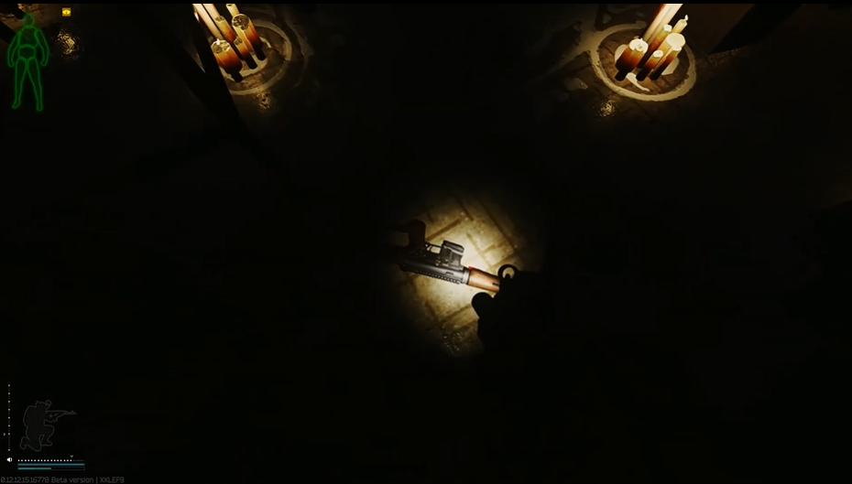
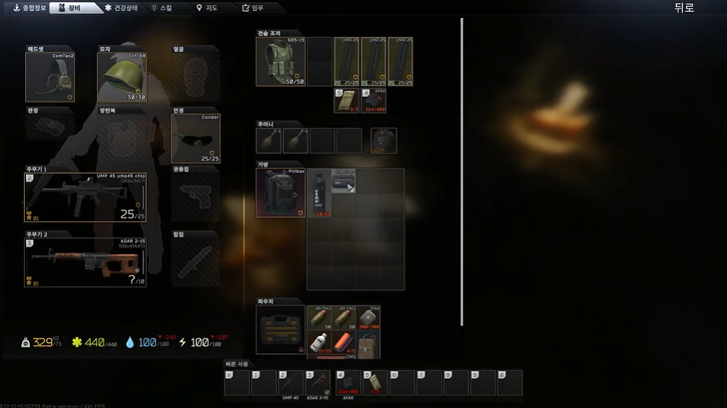
주제 선정
Escape From Tarkov 같은 리얼한 익스트랙션 장르 게임을 좋아함
특히 모티브가 된 게임인 Escape From Tarkov 은 기존 fps게임들에 비해 캐쥬얼 하지 않고 하는 사람을 스트레스 받게 하는 요소가 많음

Slide 3
주제 선정
-익스트랙션 슈터란?
필드에서 아이템 루팅 후 탈출하는 형식
목마름, 배고픔, 무게요소
부위별로 피격 기능
조준점 X
*골절, 출혈, 과다출혈, 과적 요소 등 게임에 몰입할 수 있게 해주는 요소가 많음

Slide 4
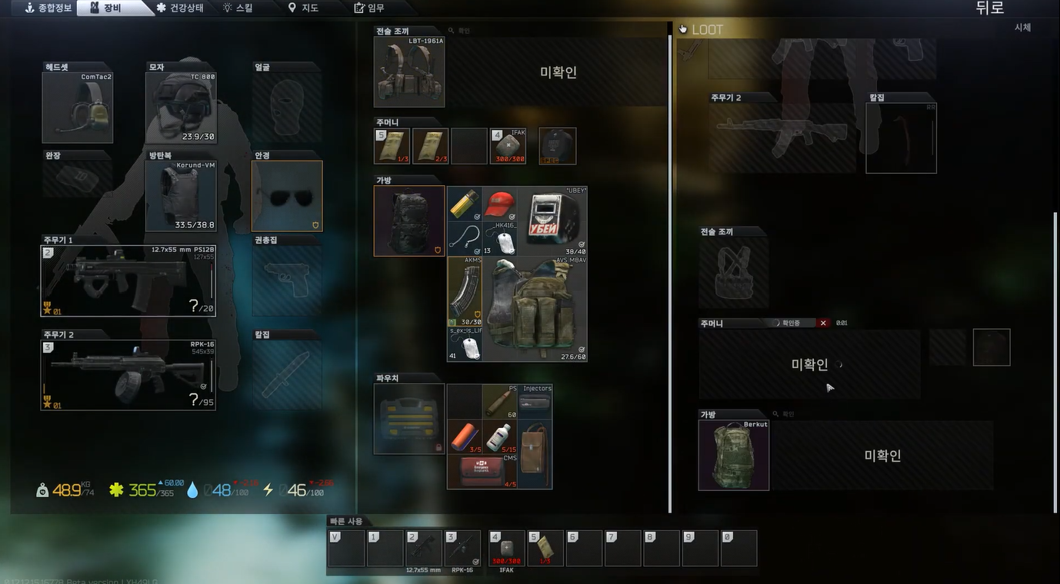
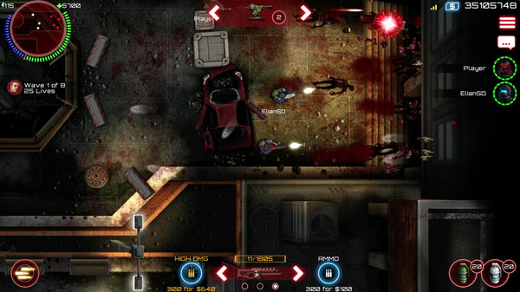
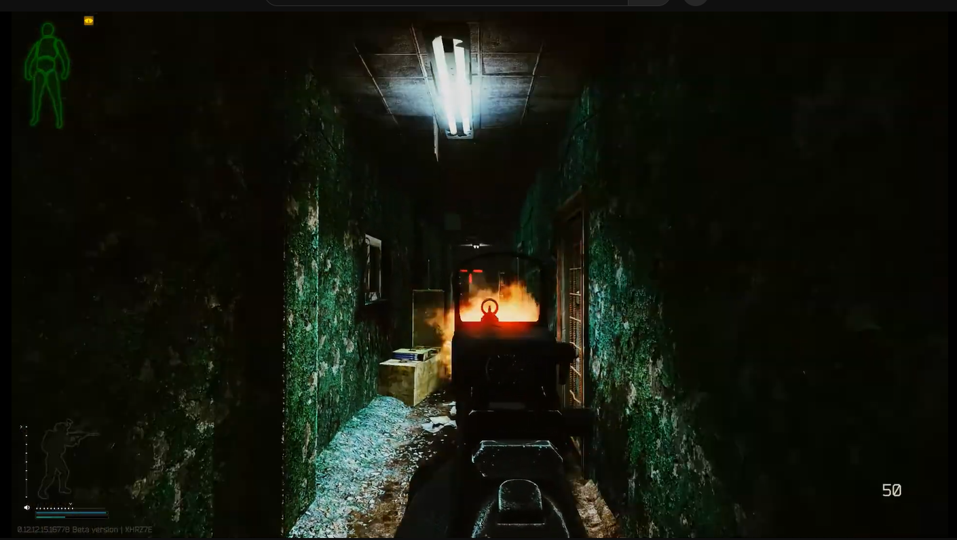
주제 선정
기존방식인 fps는 매우 고사양컴퓨터 필요
그러므로 2d TopDown 슈터게임에 요소들을 최대한 접합
* Escape From Tarkov
* 2016 년작
익스트랙션 슈팅
* SAS Zombie Assault 4
* 2017 년작 Top down 슈터장르
https://store.steampowered.com/app/678800/SAS_Zombie_Assault_4/?l=koreana
본인 플레이 사진

Slide 5
게임 개요
게임 스토리
취업후 첫 중고차 구매후 좀비사태가 벌어짐 중고차와 함께 생존하는 게임
생존자가 좀비 밴딧을 피하거나 전투 후 아이템들을 루팅 후 본인 차(스테쉬)로 이동
맵숨겨진 자동차 부품(업그레이드 요소)파밍시 다음 맵 이동
플레이어 사망 시 게임 끝 자동차는 아이템보관 과 체력 회복 ,제작 , 등 집 의 용도

Slide 6
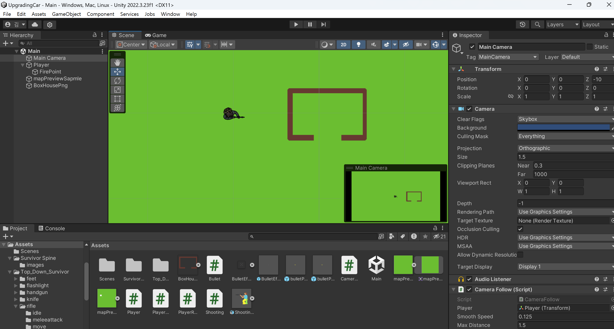
게임 요소
Player는
top down soldier sprite 검색후 아래 사이트에서 다운
https://opengameart.org/content/animated-top-down-survivor-player

Slide 7
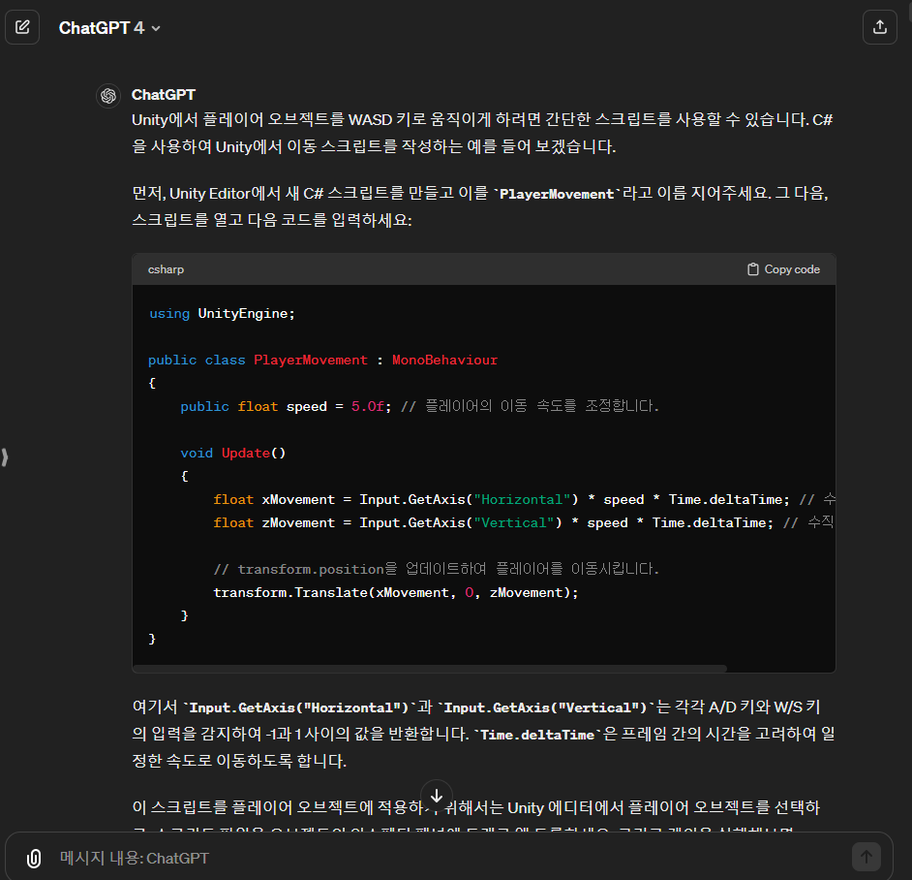
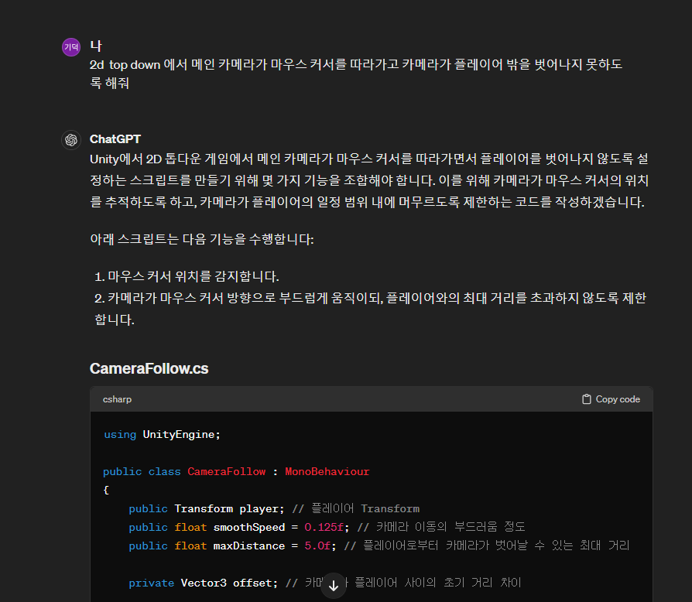
게임 요소
GPT를 활용하여 스크립트 작성:
마우스 커서에 맞춰 카메라 이동, * Player 회전, Player 스탯 스크립트, 등

Slide 8
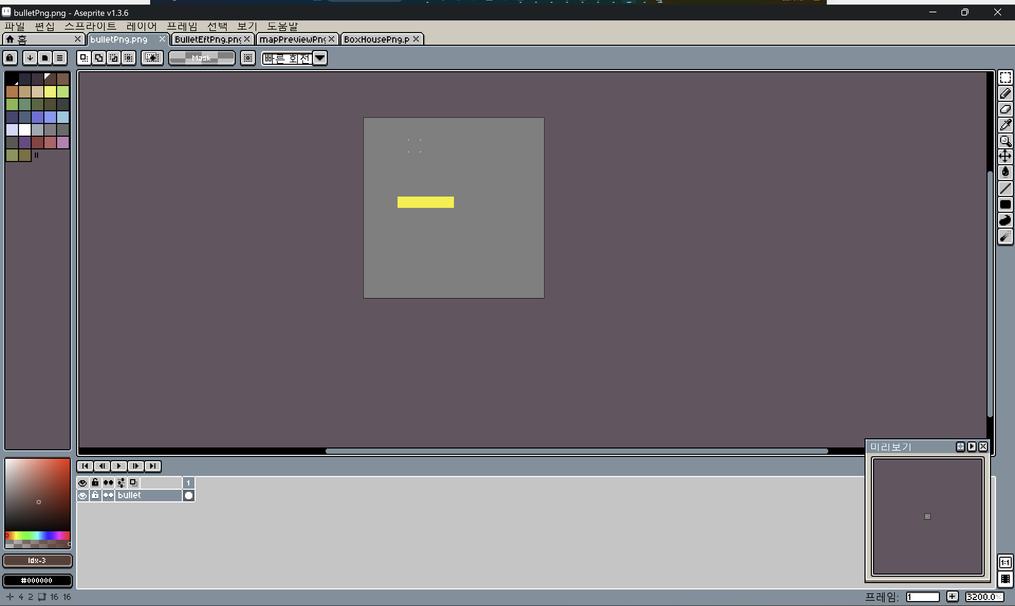
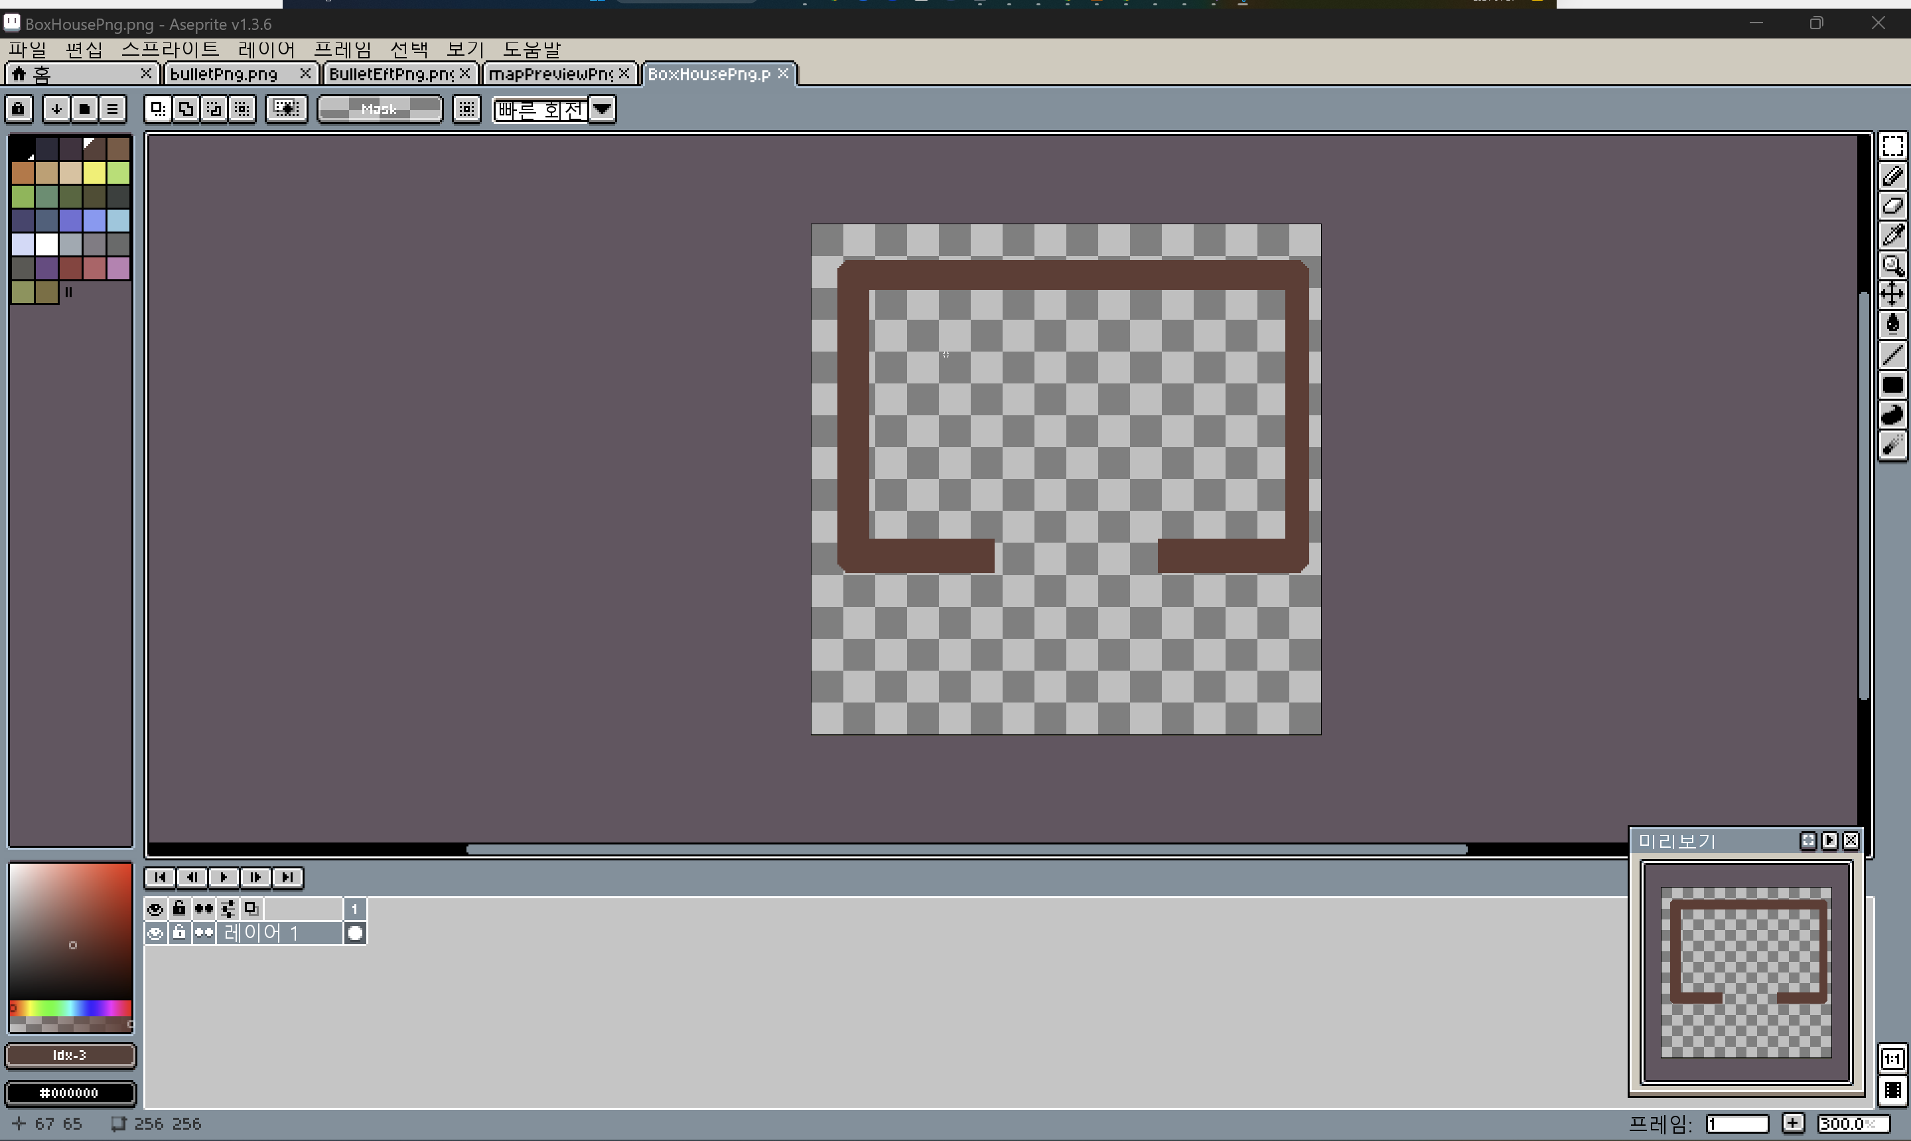
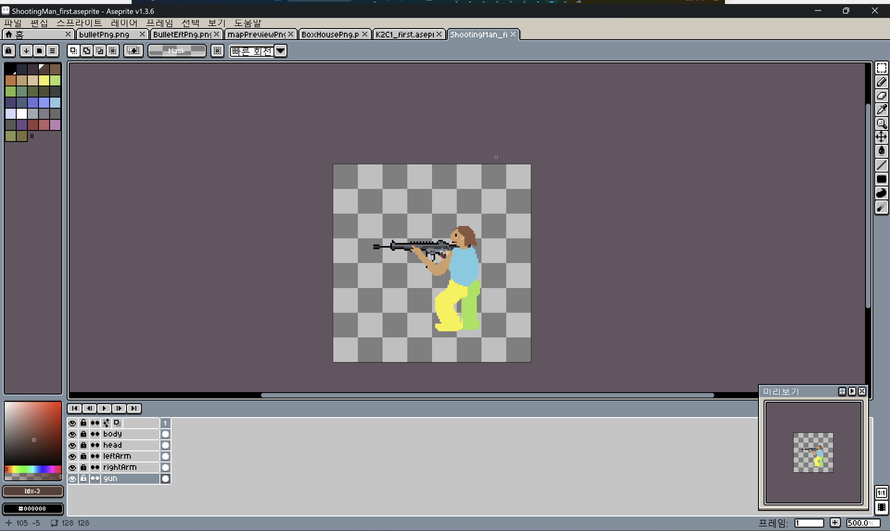
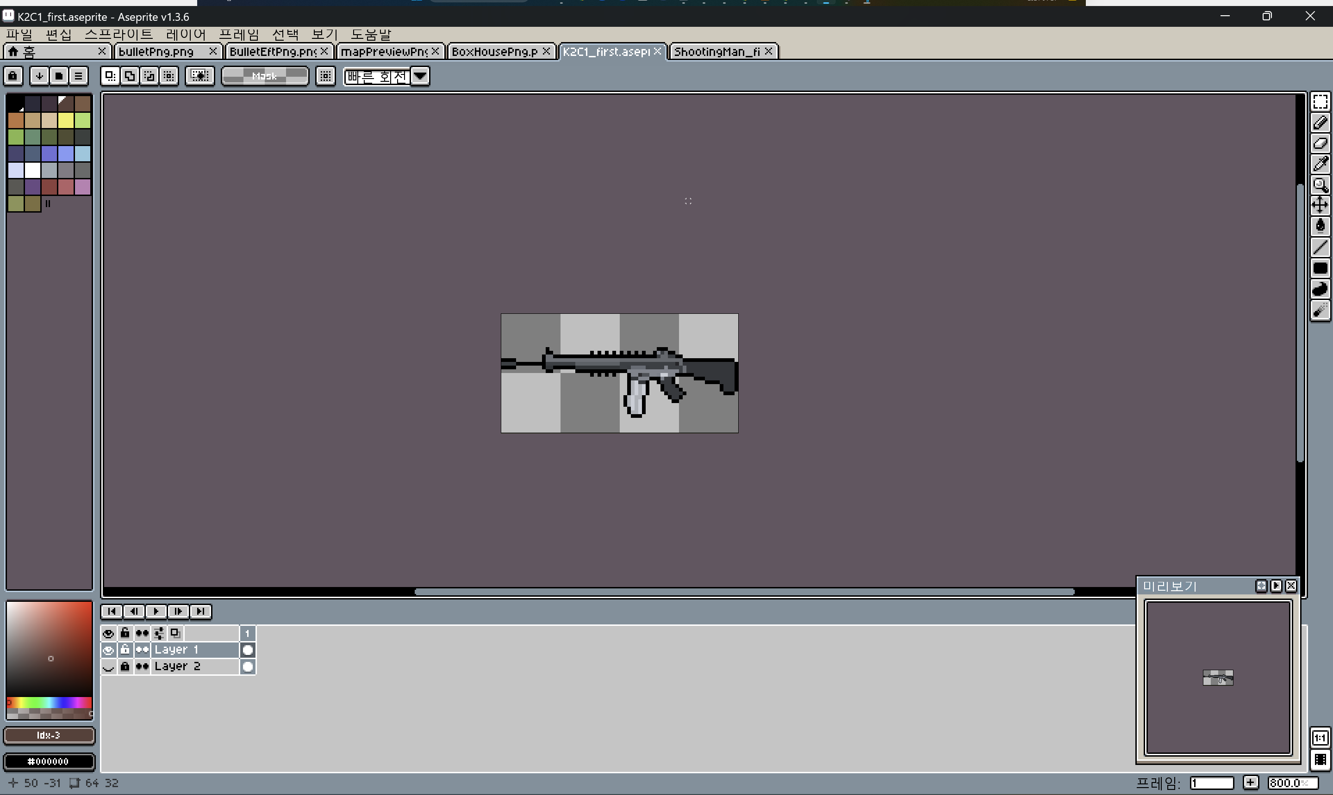
게임요소
사진 파일들은 Aseprite 툴을 이용해 만듬 Aseprite 사용법은 유튜버 골드메탈 참고 https://www.youtube.com/@goldmetal
*만들어본 그림들

Slide 9
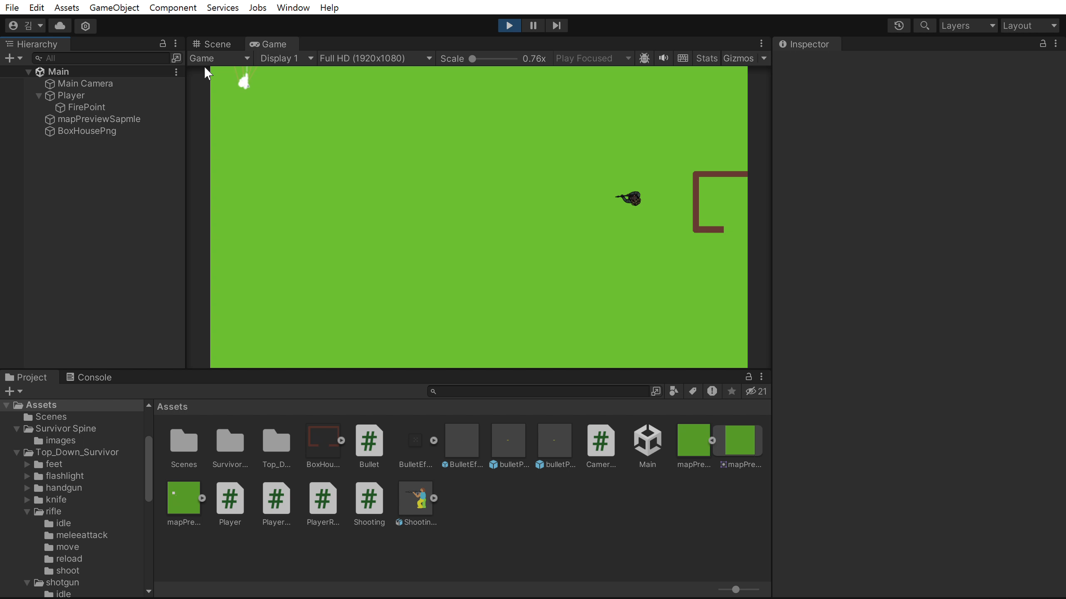
게임 요소
현실적인 움직임을 위해 속도를 낮추고,
Player 회전이 무게 스탯에 따라 천천히 회전됨

Slide 10
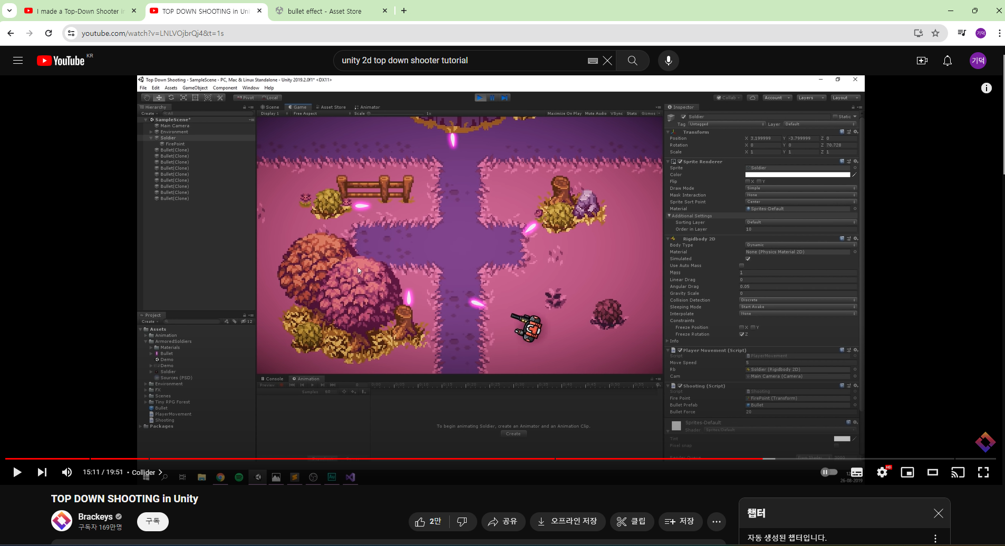
참조
총알 발사는 유튜브 참조
https://youtu.be/LNLVOjbrQj4?si=lDqH3t_1sjzHaMyI

Slide 11
ToDo List
자동차 거점 에셋(직접만들기 or 퍼오기)
적 생성
맵, 건물, 자연환경(직접만들기 or 퍼오기)
인벤토리 시스템
장비 시스템

